Slide 1

INOVAÇÃO NA REDE FEDERAL DE EDUCAÇÃO PROFISSIONAL E TECNOLÓGICA

Slide 2

Marcela Paes
CGCI/DAF/SETEC/MEC
marcelapaes@mec.gov.br
(27) 99932-8463

Slide 3

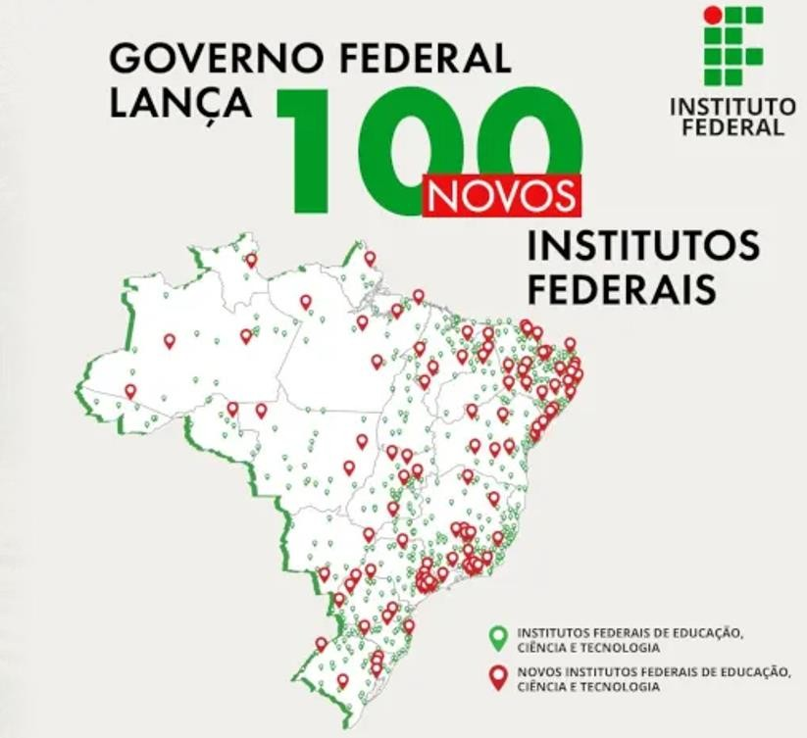
POR DENTRO DA INOVAÇÃO RFEPCT

Slide 4

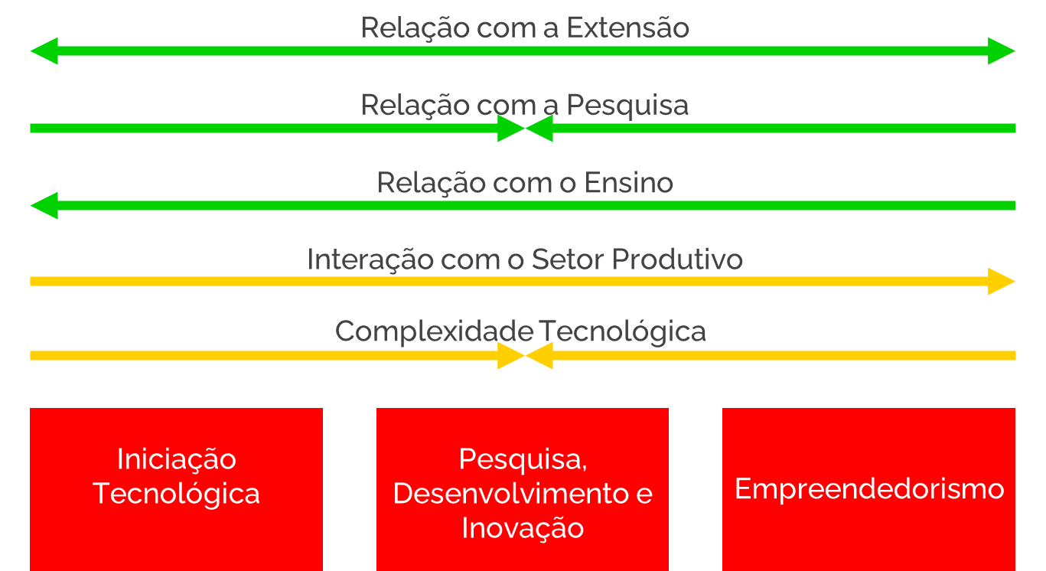

Slide 5
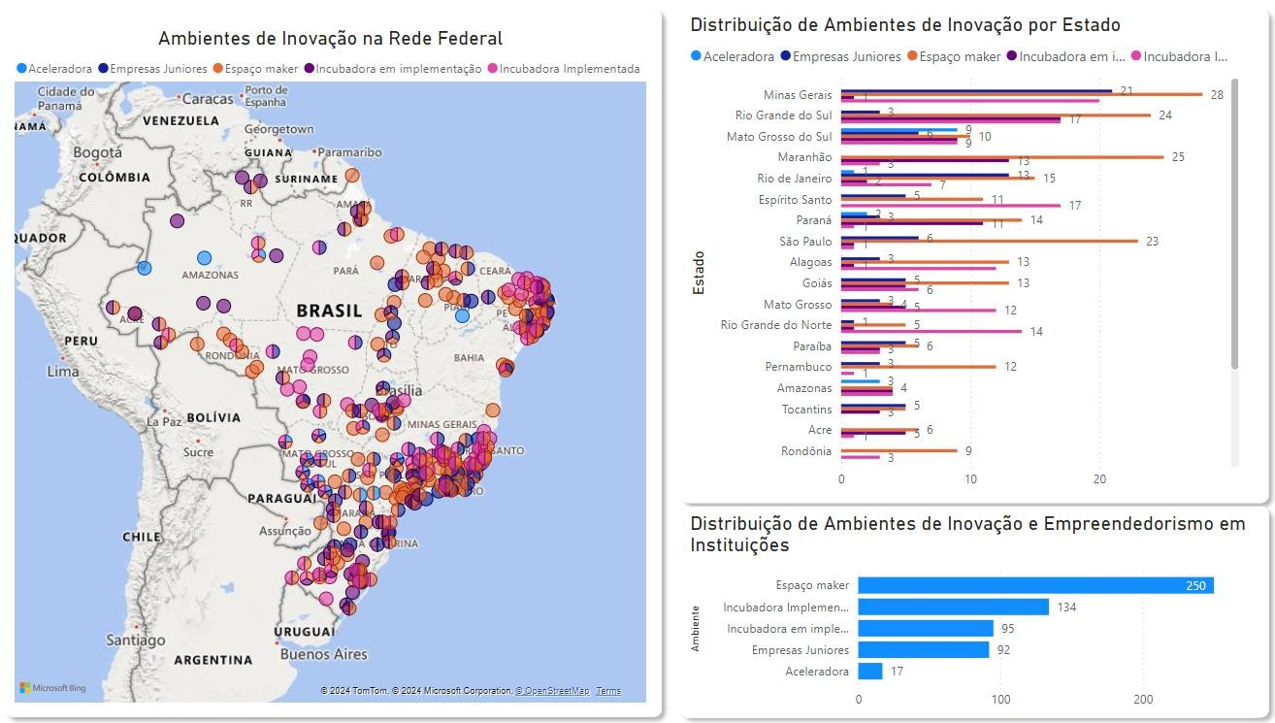
Por dentro da RFEPCT – Ambientes promotores de inovação: 493 implementados

Slide 6
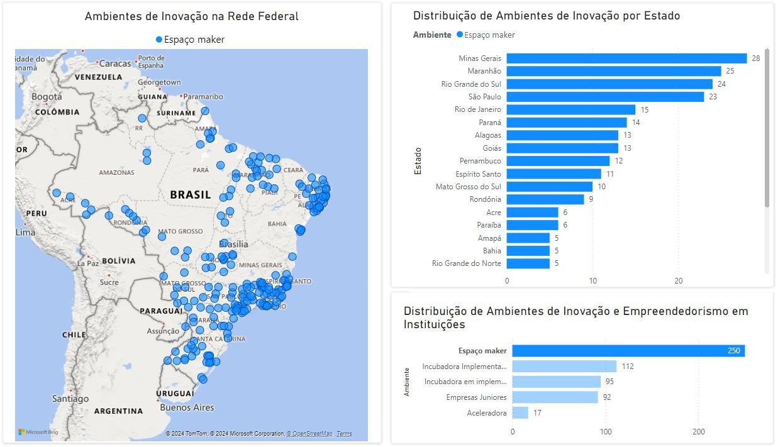
Por dentro da RFEPCT - Espaço Maker

Slide 7
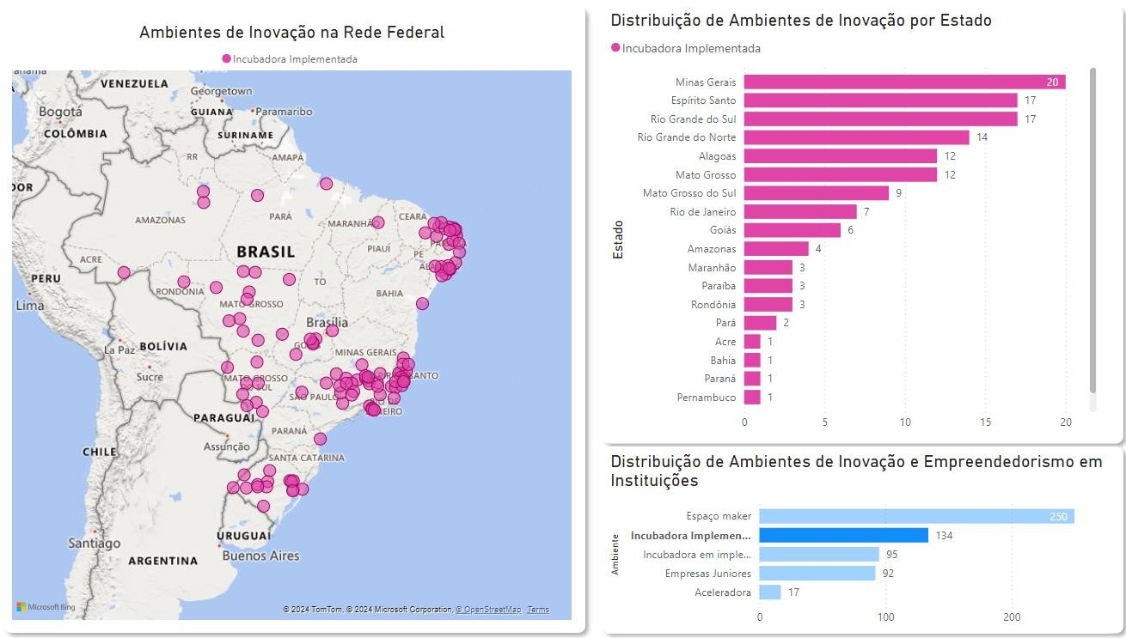
Por dentro da RFEPCT - Incubadoras

Slide 8
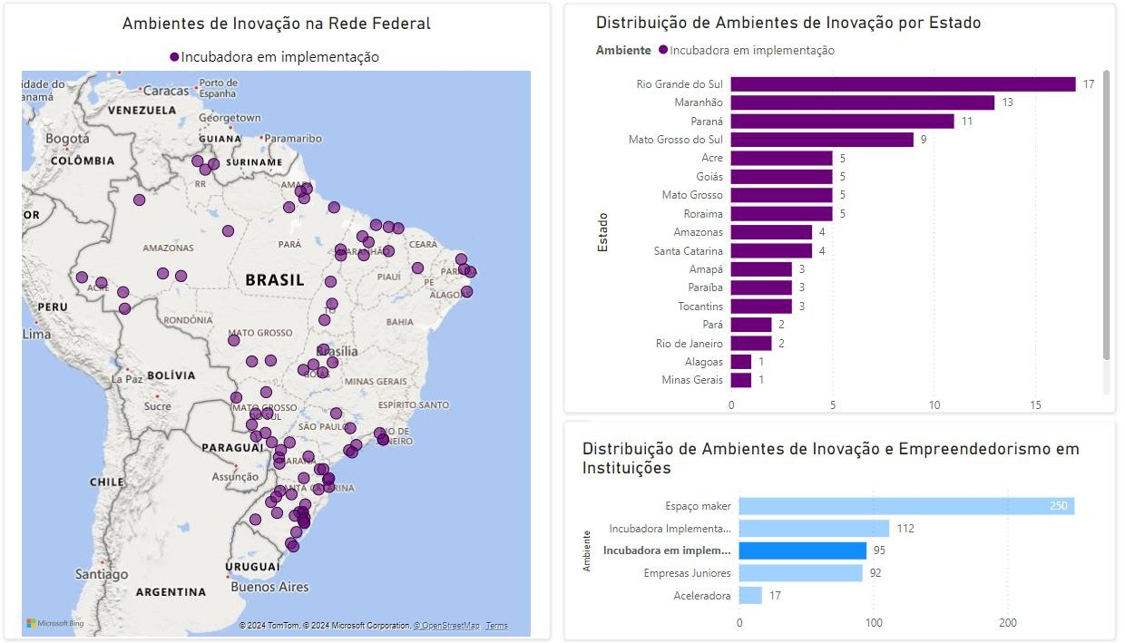
Por dentro da RFEPCT - Incubadoras em Implementação

Slide 9
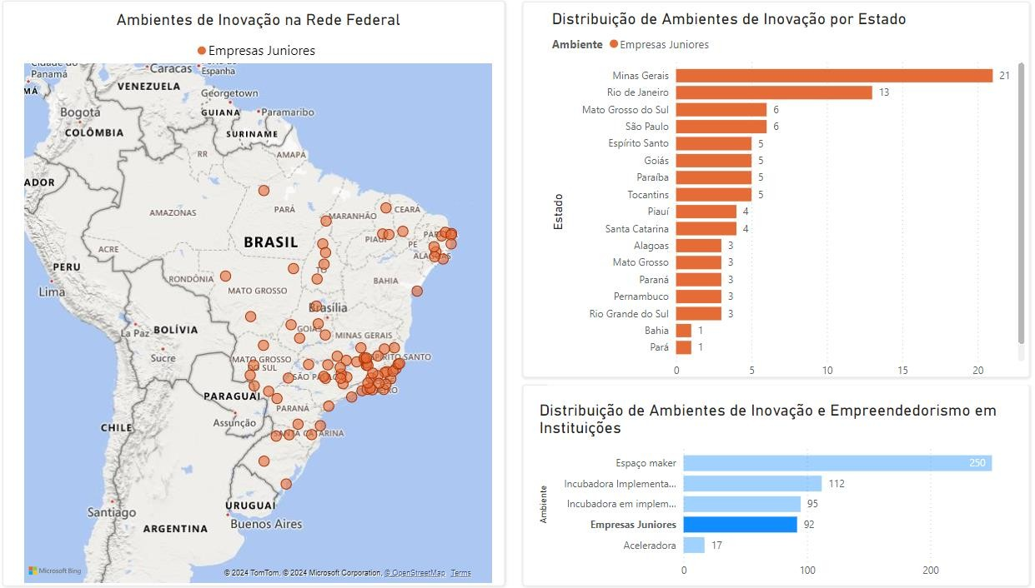
Por dentro da RFEPCT - Empresas Juniores

Slide 10
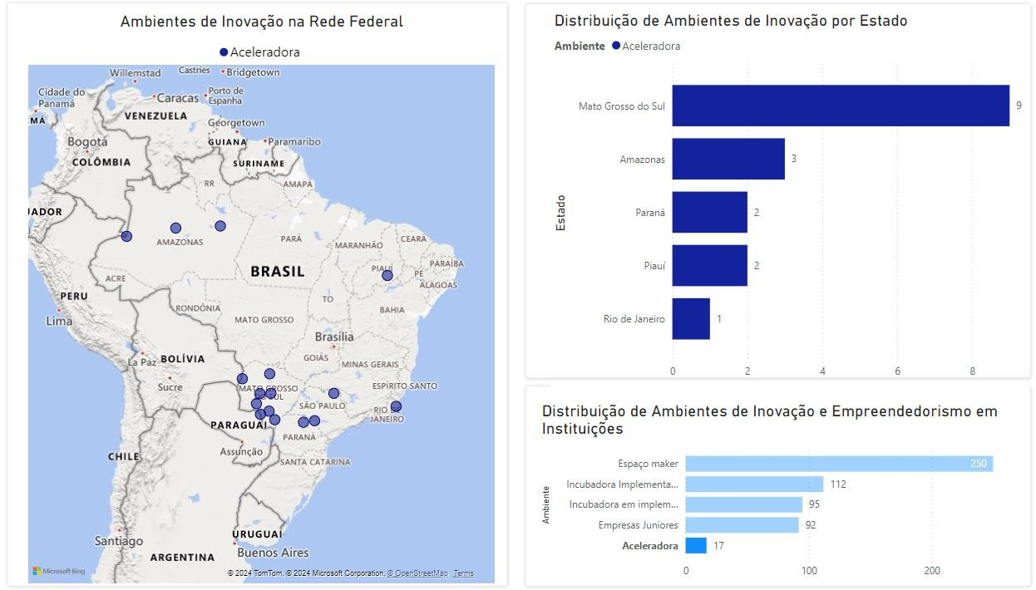
Por dentro da RFEPCT - Aceleradoras

Slide 11
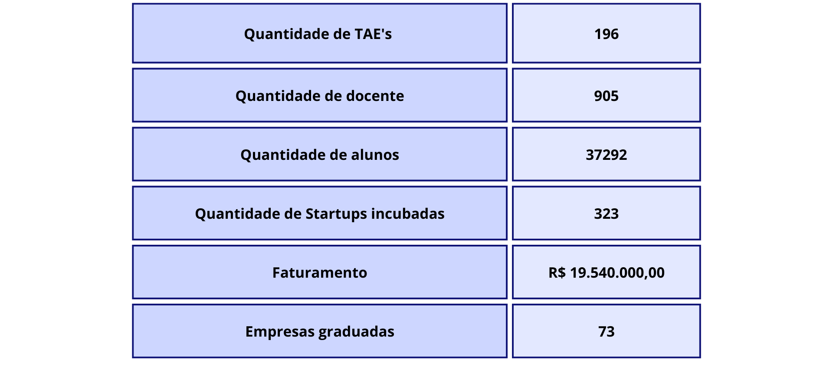
Por dentro da inovação da RFEPCT

Slide 12
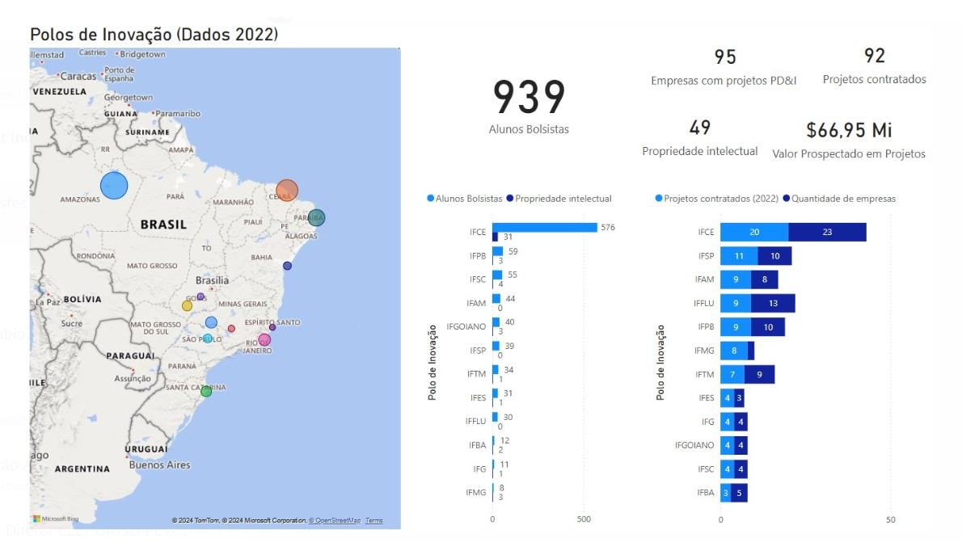
Por dentro da RFEPCT – Polos de Inovação

Slide 13

Por dentro da Rede – Pós-Graduação
Principais Ambientes Promotores de Inovação associados aos programas
Interação com Setor Produtivo (Parques Tecnológicos e Incubadoras, Agência NEO do IFPB)
Núcleos e Laboratórios de Inovação (NIT e Laboratórios)
Polos de Inovação
Ambientes Educacionais (Laboratórios Didáticos e Maker, Laboratórios de Prototipagem, Espaços 4.0)
Incubadoras e Apoio ao Empreendedorismo

Slide 14

AÇÕES ESTRUTURANTES

Slide 15


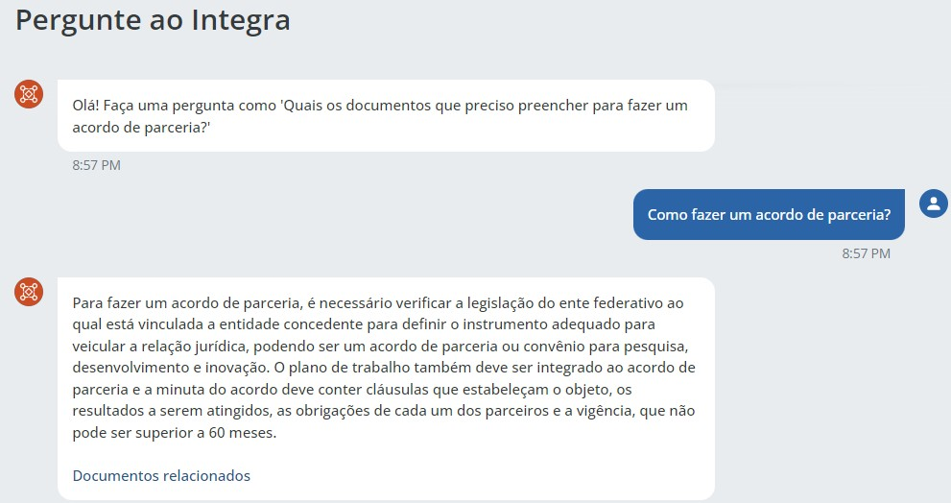
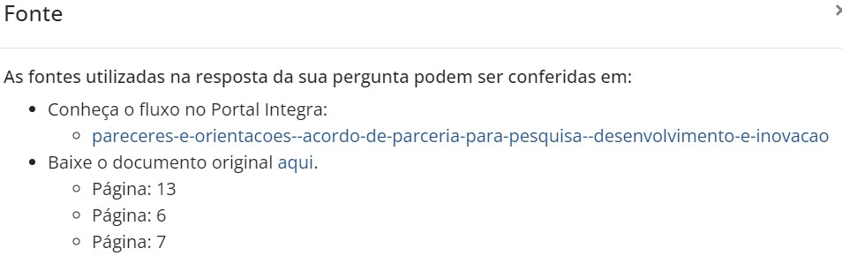
REDE INTEGRA

Slide 16

CURSO: MARCO LEGAL DE INOVAÇÃO

Slide 17

AÇÕES PARA 2025
Assistência técnica.
Novo Edital de Polos de Inovação.
Empreendedorismo para estudantes.
Prêmios de Inovação.
Sistema de gestão de Ambientes e Polos de Inovação.
Acordos de Parcerias.

Slide 18


